Slide 1
Математика
1 клас
Розділ ІV. Задачі
Урок 78
Складання коротких умов до задачі.
Обчислення значень виразів на дві дії

Slide 2
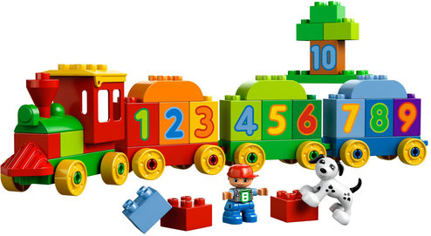
Організація класу
Знову день почався, діти,
Всі зібрались на урок.
Тож пора нам починати,
Кличе в подорож дзвінок.

Slide 3
Налаштування на урок
Обери свій олівець очікувань від уроку
Буде все просто!
Буде цікаво!
Буде важко!
Буде успішно!

Slide 4
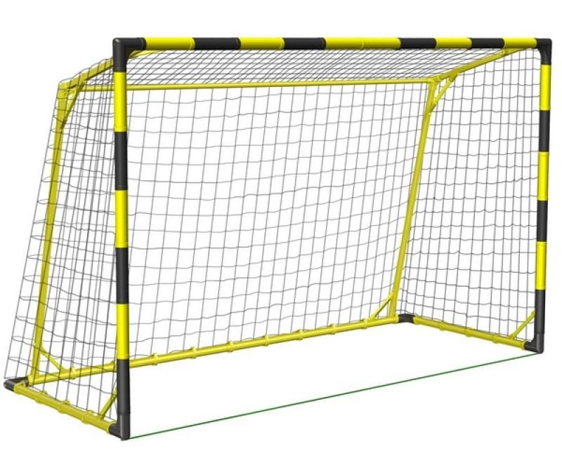
Гра «Математичний футбол»
2 + 3
9 – 6
7 + 2
5
3
9
7 – 3
2 + 8
10 – 1
4
10
1

Slide 5
Гра «Математичний футбол»
3 + 3
9 – 1
5 + 2
6
8
7
8 – 3
2 + 7
2 – 2
5
9
0

Slide 6
Усне опитування
Які арифметичні дії ви знаєте?
Що означає додати? Відняти?
Назвіть компоненти дії додавання/віднімання.
Як отримати перший доданок? Другий доданок?
Якою арифметичною дією за сумою та одним доданком обчислюють інший доданок?
Як дізнатися, на скільки одне число більше чи менше за інше?
Що значить збільшити число на кілька одиниць? Зменшити на кілька одиниць?

Slide 7
Математичний диктант
Запишіть суму чисел 4 і 5.
Запишіть різницю чисел 10 і 7.
Перший доданок 8, другий доданок 2. Знайдіть значення суми.
Зменшуване 6, від’ємник 1. Знайдіть значення різниці.
Число 8 зменшіть на 2.
Число 7 збільшіть на 1.
На скільки 6 більше за 2?
На скільки 1 менше ніж 8?
9
3
10
5
6
8
4
7

Slide 8
Повідомлення теми та завдань уроку
Складові частини задачі
Сьогодні на уроці ми будемо складати і розв'язувати задачі на різницеве порівняння, на знаходження суми, складати схеми до них.
Продовжимо обчислювати значення виразів,
порівнювати іменовані числа.
Розв’язання
Відповідь
Запитання
Умова задачі

Slide 9
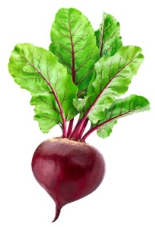
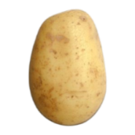
Складаю задачу
На ?к
Яких овочів менше? На скільки менше?
Задача на різницеве порівняння
8 – 6 = 2 (к.)
Підручник.
Сторінка
70

Slide 10
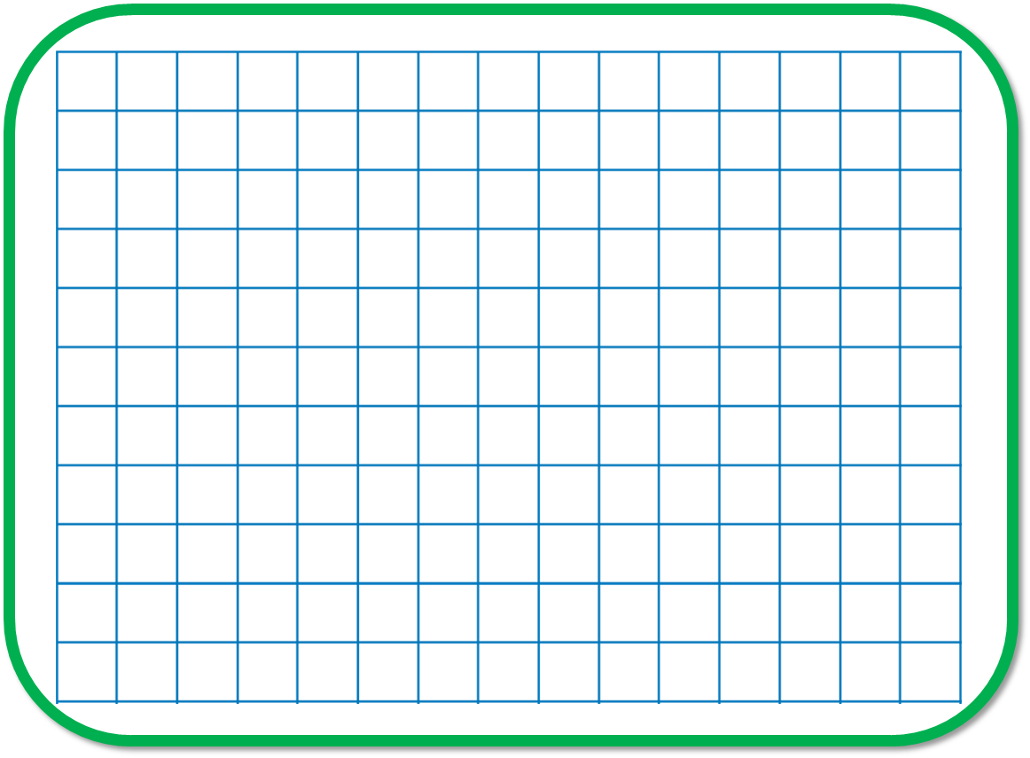
Розв’язую задачу
У Люби 8 кульок. А в Тетяни 6 кульок. На скільки кульок менше в Люби, ніж у Тетяни?
Задача на різницеве порівняння
Л -
На ?к.
Т -
( к.)
Відповідь: на 2 к. менше.

Slide 11
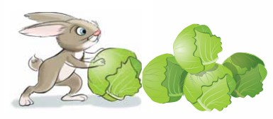
Розв’язую задачу
Зайчик закотив у комору 5 капустин. На грядці залишилося 3 капустини. Скільки капустин було на грядці спочатку?
І -
К.
? к.
ІІ -
К.
Задача на знаходження суми
( К.)
Відповідь: 8 капустин.

Slide 12
Порівнюємо
10 см 1 см
5 см 9 см
>
<
7 кг 2 кг
<
>
4 кг 8 кг
>
<
10 л 3 л
5 л 6 л
Підручник.
Сторінка
70

Slide 13
Обчислюю
У кожній різниці назви зменшуване та від’ємники.
3
5
2
4
4 – 1 – 1 =
7 – 2 – 1 =
3
3
6 – 3 – 3 =
1
0
5 – 2 – 2 =
8
5
10 – 2 – 3 =
8 – 3 – 4 =
5
1
7
1
8 – 1 – 4 =
3
9 – 8 – 1 =
0
Підручник.
Сторінка
71

Slide 14
Розшифровка та розгадування прикладів
+
=
7
1
+
=
6
2
+
=
6
3
4
+
=
5
5
+
=
6

Slide 15
Цікава задача
У пакеті лежить 6 яблук. Як розділити ці яблука між 6 дівчатами, щоб кожній дісталось яблуко й одне залишилось у пакеті?
Одній з дівчат слід дати яблуко разом з пакетом.

Slide 16
Online завдання
Відскануй QR-код або натисни жовтий круг!

Slide 17
Рефлексія. Оберіть відповідну цеглинку LEGO
Цеглинку ЛЕГО підійміть, зустріч нашу оцініть!
Все було легко!
Я трошки втомилась/вся!
Було цікаво!
У мене все вийшло!
Було складно!

